Slide 1
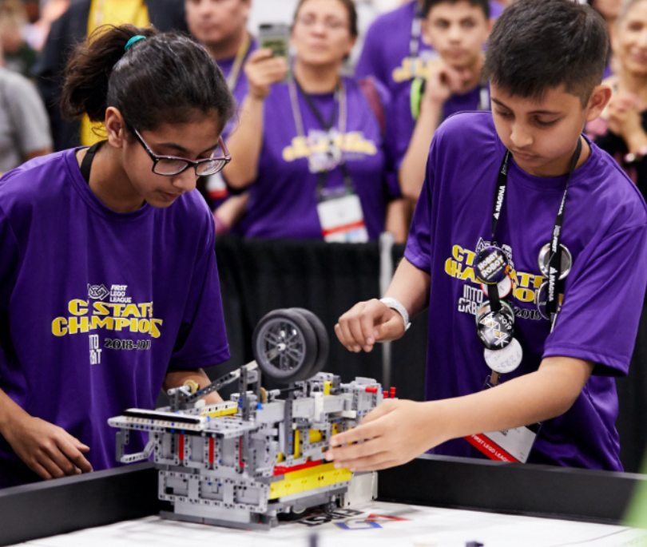

Inspiring The Science & Technology Leaders of Tomorrow
FIRST® LEGO® League
KOREA 소개서
with
www.firstlegoleague.or.kr
# 본 자료는 사단법인 상상의 제작물로써, 상업적 목적으로 사용될 수 없으며
사단법인 상상의 허가없이 배포될 수 없습니다. Copyright 2022. 사단법인 상상 All rights reserved.

Slide 2
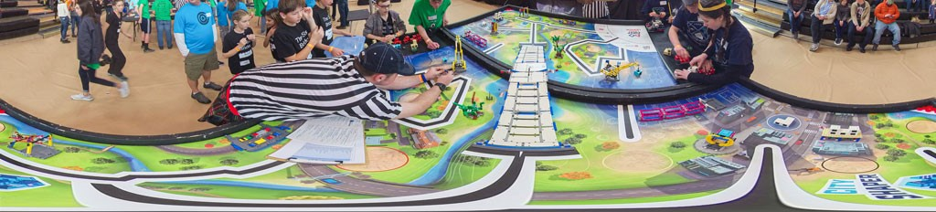



Inspiring Youth!
01
02
03
04
05
대회 및 종목 소개
기대효과
글로벌 현황
한국대회 소개
후원 모집
세계 최대 청소년 로봇대회,
FLL을 소개합니다.
차별화된 경험과 가치를
추구합니다.
전 세계 청소년과 함께하는
FLL 현황을 소개합니다.
세계와 발맞추는 한국대회를
사단법인 상상과 함께합니다.
청소년 누구에게나 양질의
경험을 제공합니다.
# 은 FIRST 재단과 LEGO Education의 공식 대회 운영 파트너입니다.

Slide 3
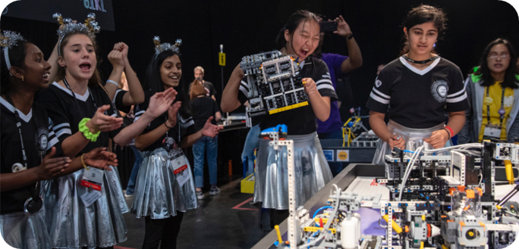







“Teamwork makes the dream work”
Inspiring Youth Through Hands-on STEM Learning!
FIRST LEGO League는 창의적·혁신적인 21세기의 엔지니어 양성을 위해 미국의 FIRST재단과 덴마크의 LEGO그룹이 제휴하여 1998년부터 개최하는 글로벌 로봇대회입니다.
FIRST LEGO League는 전 세계에서 개최되는 로봇대회를 대표하는 세계 최대 규모의 로봇대회입니다.
FIRST LEGO League는 경쟁보다 협력을, 결과보다 과정을, 기능보다 역량에 가치를 둡니다.
대회 및 종목 소개
기대효과
글로벌 현황
한국대회 소개
후원모집
FIRST LEGO League는 미래 역량 교육의 표본입니다.
FIRST LEGO League의 Core Value(핵심가치)
Discovery
Innovation
Impact
Inclusion
Teamwork
Fun
우리는 새로운 기술과
아이디어를 탐구한다
우리는 문제해결을 위해
창의성과 끈기를 사용한다.
우리는 세상을 개선하기
위해 배운 것을 적용한다.
우리는 서로를 존중하고
서로의 차이점을 포용한다.
우리는 함께할 때
더 강해진다.
우리는 우리가 하는
일을 즐기고 축하한다.
# FIRST재단은 청소년이 미래를 준비하고 미래의 리더로 자랄 수 있도록 영감을 주기 위해 미국의 발명가 Dean Kamen이 1989년 설립한 비영리 기관입니다.

Slide 4
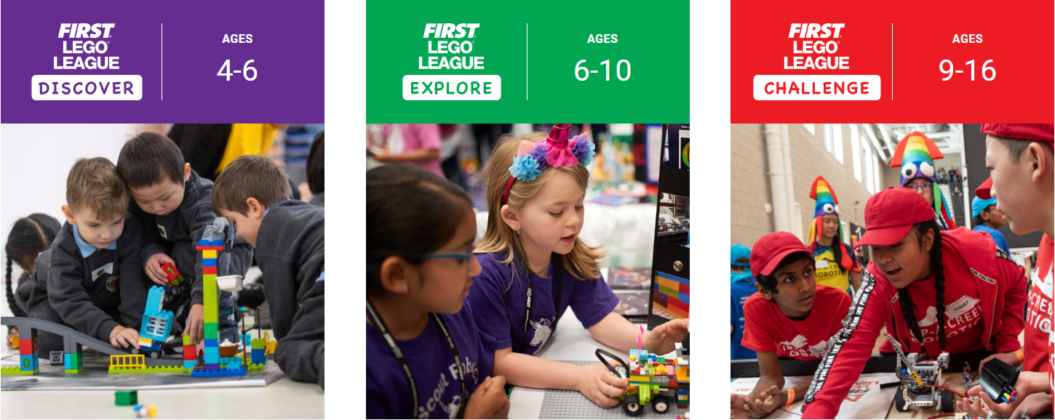
어린이·청소년의 과학, 기술, 공학, 수학(STEM) 축제
각 연령별 리그에 참가하며, 학생들은 STEAM의 기본을 이해하고, 그 과정에서 학습 습관과 자신감, 팀워크 역량을 쌓고,
대회에 참가해 자신이 쌓은 역량을 극대화하는 흥미진진한 경험을 하게 됩니다.
대회 및 종목 소개
기대효과
글로벌 현황
한국대회 소개
후원모집
시즌 주제 : 매년 전 세계의 과학자들이 논의하여 시즌 주제를 선정
미취학아동
~ 7세
초등저학년
8~10세
초등~고등
8~19세
1
LEGO® DUPLO 블록을 이용해 작품을
제작하며 STEAM의 기초를 학습함
2
LEGO® Spike Essensial을 이용해 로봇을 설계·제작하는 과정을 실습함
3
비판적 사고와 STEAM 기술을 이용해
로봇을 만들어 미션을 수행하고,
혁신적 아이디어를 연구조사함

Slide 5
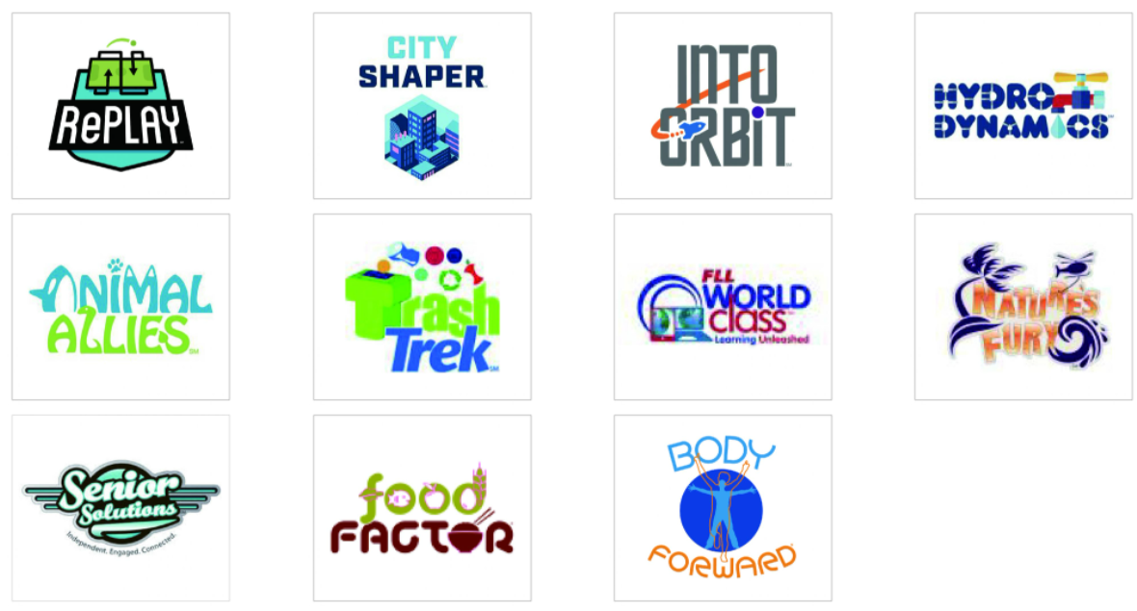




시즌 주제 : 글로벌 이슈의 공학적 솔루션을 연구하도록 설정
대회 및 종목 소개
기대효과
글로벌 현황
한국대회 소개
후원모집
2021~2022
2020~2021
2019~2020
2018~2019
2017~2018
2016~2017
2015~2016
2014~2015
2013~2014
2012~2013
2011~2012
2010~2011

Slide 6

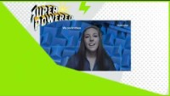
2022-2023 시즌 주제
대회 및 종목 소개
기대효과
글로벌 현황
한국대회 소개
후원모집
이번 Superpowered 시즌에서는
에너지원, 에너지의 소비, 저장, 분배에 걸친
에너지 여정에 대해 탐구합니다.
시즌 소개 영상 → https://youtu.be/V1MCpk4ucCQ

Slide 7

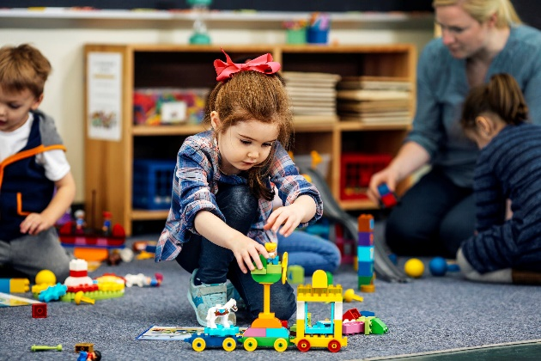
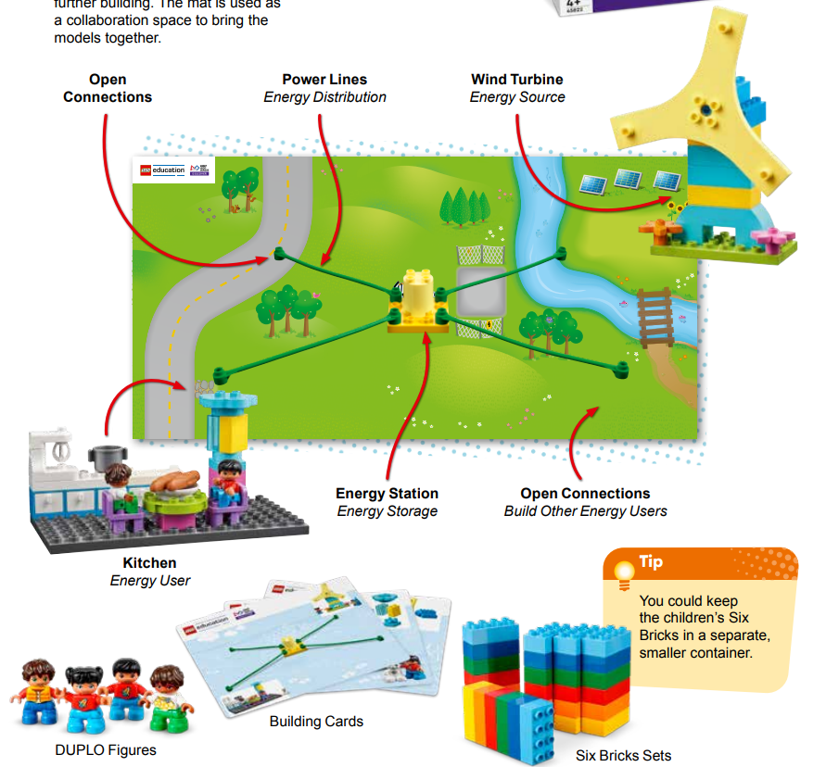
~7세, 호기심을 자극하고 자신감을 키웁니다.
4명이 한 팀이 되어 서로 협력하며 LEGO® DUPLO 블록을 이용해 주제에 맞는 작품을 제작하고 발표합니다.
작품은 주제에 따라 제공되는 매트 위에서 통합되어 하나의 작품이 되며, 팀원들은 서로 협력하여 작품을 만들고 발표합니다.
대회 및 종목 소개
기대효과
글로벌 현황
한국대회 소개
후원모집

Slide 8
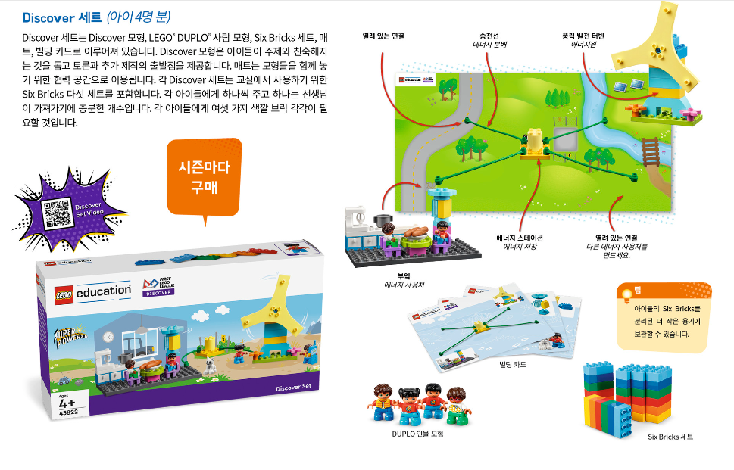
필요한 물품
* 영상보기: https://youtu.be/vFFBWMDLAPI
대회 및 종목 소개
기대효과
글로벌 현황
한국대회 소개
후원모집

Slide 9
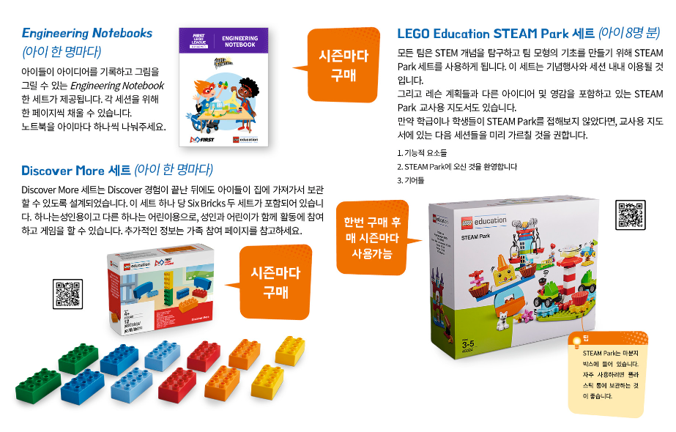
필요한 물품
대회 및 종목 소개
기대효과
글로벌 현황
한국대회 소개
후원모집

Slide 10

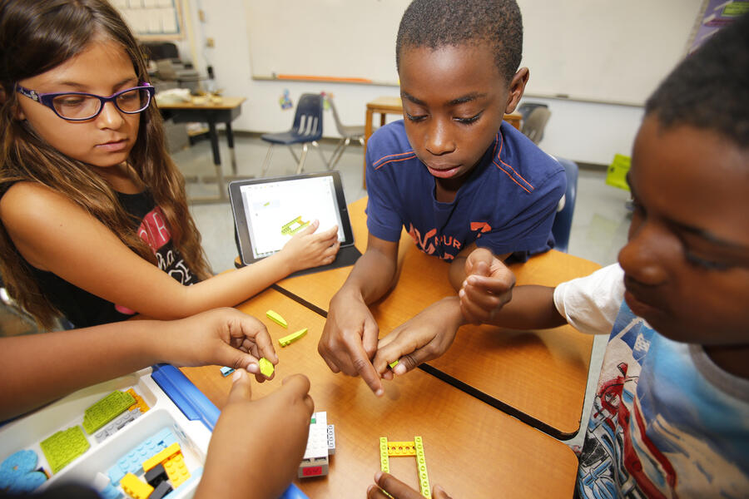
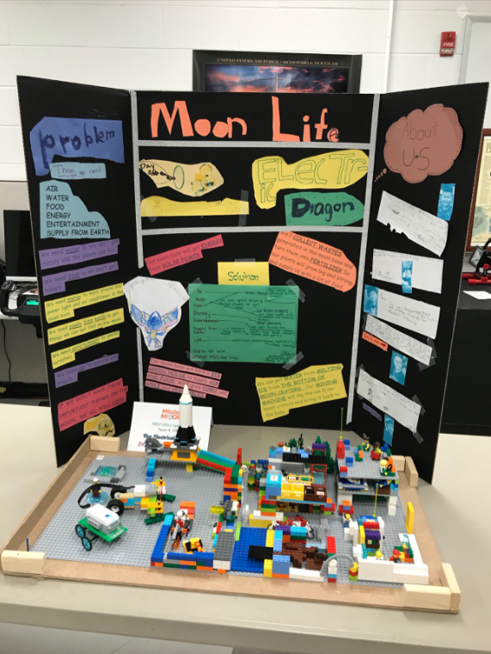
8~10세, 현실 문제를 탐구하며 엔지니어링의 기초를 학습합니다.
2~6명이 한 팀이 되어 실제 문제를 탐구, 디자인, 코딩하고, LEGO® SPIKE Essencial /WeDo 2.0을 이용해 창의적인 솔루션을 고안합니다.
자체 제작한 로봇을 이용해 팀의 솔루션을 재현하고, 솔루션을 설명하는 포스터를 제작하여 발표합니다.
대회 및 종목 소개
기대효과
글로벌 현황
한국대회 소개
후원모집

Slide 11
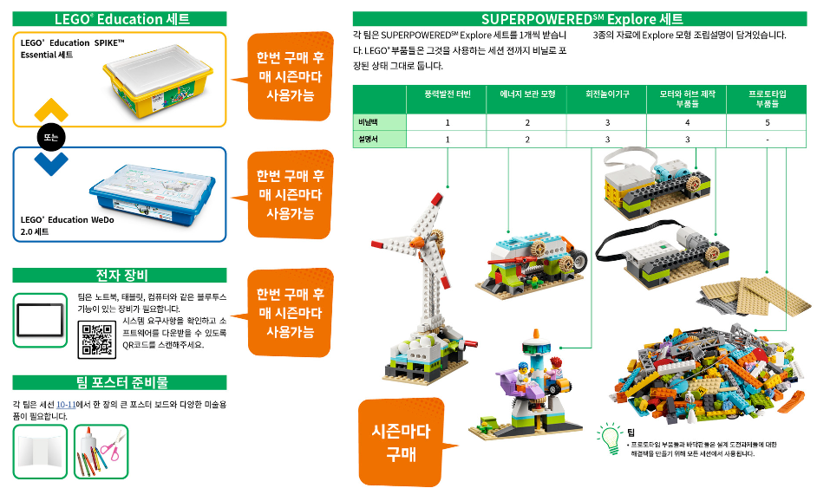
필요한 물품
* 영상보기: https://youtu.be/qKe-CKmX6Eo
대회 및 종목 소개
기대효과
글로벌 현황
한국대회 소개
후원모집

Slide 12

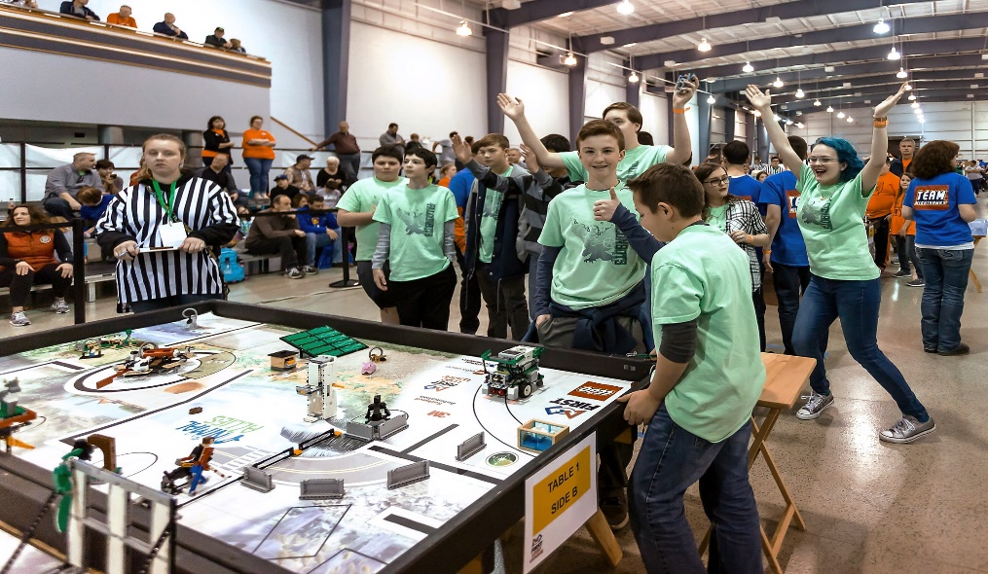
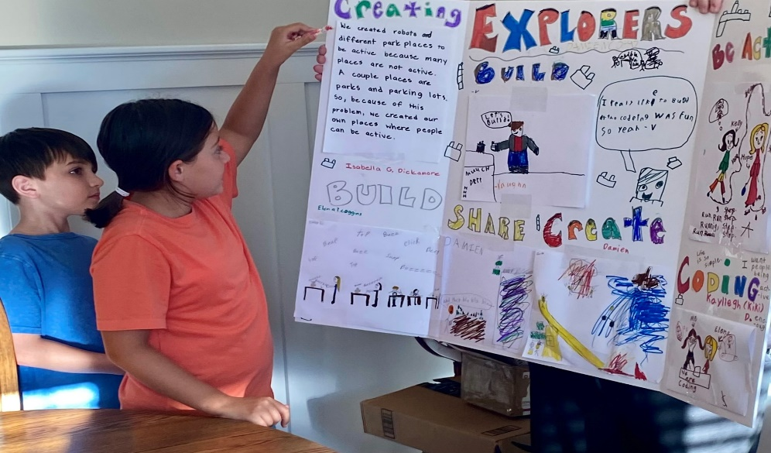
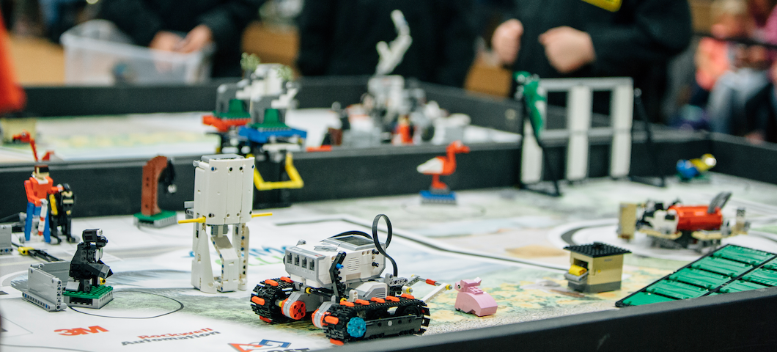
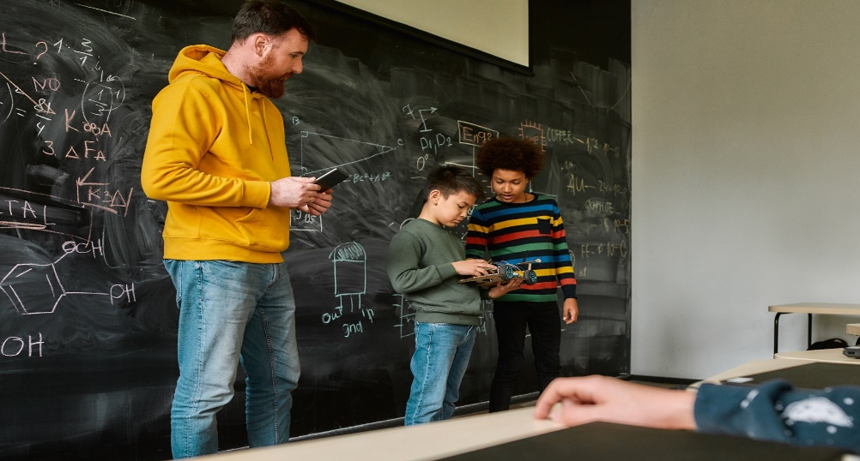
8~19세, 현실문제를 해결할 혁신적 솔루션을 연구합니다.
2~10명이 한 팀이 되어 주어진 시즌 주제에 대한 아래의 4가지 종목을 협력하여 준비하며 다양한 미래 역량을 함양합니다.
로봇 게임
혁신 프로젝트
대회 및 종목 소개
기대효과
글로벌 현황
한국대회 소개
후원모집
로봇 디자인
핵심 가치

Slide 13

종목 소개
로봇 게임
1,200mm*2,400mm의 벽이 있는 경기장에서,
2분 30초 내에,
팀에서 레고로봇으로 자체 제작한 로봇을 활용해,
13~16개의 미션을 수행하는 종목
대회 및 종목 소개
기대효과
글로벌 현황
한국대회 소개
후원모집
BASE에서 시작해 제시된 경로를 이동하며 제시된 미션을 수행
BAST 밖에서 로봇은 자율주행해야 함
시간 내에 로봇의 재출발 또는 수리, 부품교체 가능
팀원들은 약 8~12주 동안 준비하여 대회에 참가
로봇 디자인
ROBOT GAME을 위해 팀원들이 열정을 쏟아
아이디어와 테스트, 개선과정을 거쳐 완성한
로봇을 심사하는 종목
로봇의 디자인, 기능, 프로그래밍 알고리즘, 혁신적 솔루션을 설명
발표와 심사위원의 질문에 대답하며 전문가의 조언을 얻게 됨

Slide 14
종목 소개
혁신 프로젝트
대회 및 종목 소개
기대효과
글로벌 현황
한국대회 소개
후원모집
주어진 시즌 주제에 대한 문제상황을 찾아내고,
그 현황과 원인, 그리고 문제를 해결할 수 있는
혁신적인 제안을 연구하여 발표함
연구조사하는 과정에서 아이디어를 도출해냄
아이디어를 검증하기 위한 실험 또는 테스트를 수행
혁신적인 솔루션을 지역사회 또는 관계자와 나누고 공유
이 모든 과정을 팀원들이 협력하여 수행하고 발표
핵심 가치
대회 준비과정과, 팀이 경험한 문제상황과 해결방법 등을 통해 자신의 팀이 추구하는 가치를 발표함
대회를 준비하며 배운 점, 팀원 간의 갈등 사례와 해결방법
다른 팀 또는 외부인과 소통한 사례와 방법
이 모든 과정에서 팀원들이 성장한 부분
즉석미션을 수행하며 팀워크 평가

Slide 15
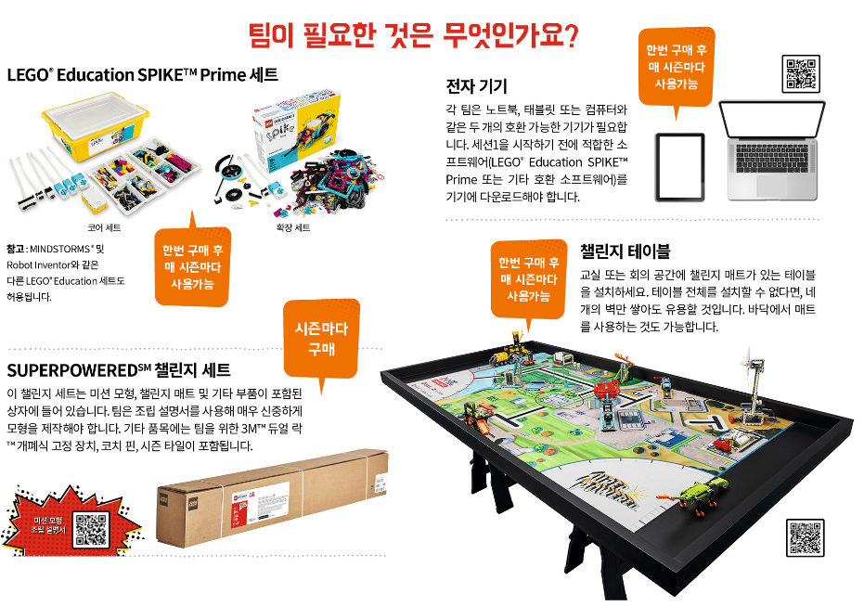
필요한 물품
* 경기규정 영상보기: https://youtu.be/ILTjo0LHZQA
대회 및 종목 소개
기대효과
글로벌 현황
한국대회 소개
후원모집

Slide 16
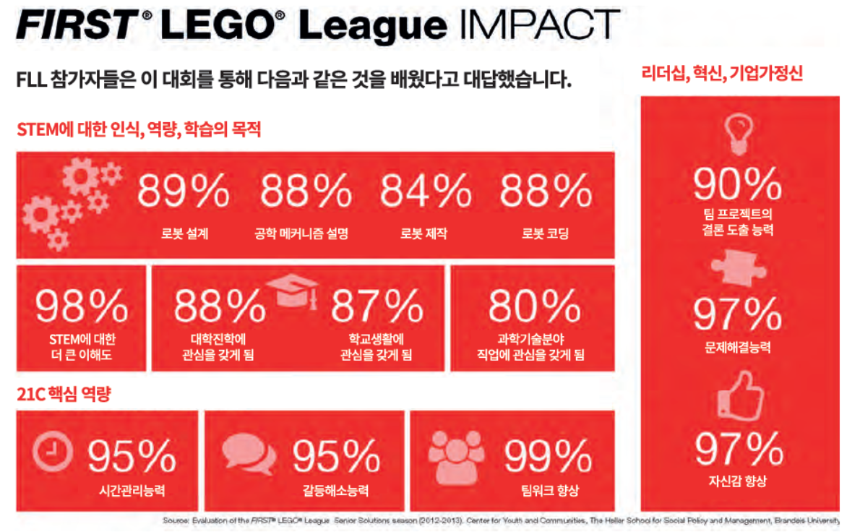
역량 개발 효과
미국 FIRST 재단은 미국 브랜디 대학과 함께 매년 FIRST LEGO League 참가자를 대상으로 설문연구를 하고 그 결과를 공개합니다.
2013년에 실시한 설문조사 결과, FIRST LEGO League 참가자들은 아래와 같이 STEM에 대한 인식과 역량이 향상되었으며,
21세기 핵심 역량과 리더십, 혁신, 기업가 정신이 개발되었다고 답변했습니다.
대회 및 종목 소개
기대효과
글로벌 현황
한국대회 소개
후원모집
# 자료출처 : Evaluation of the FIRST® LEGO® League Senior Solutions season (2012-2013).
Center for Youth and Communities, The Heller School for Social Policy and Management, Brandeis University.

Slide 17
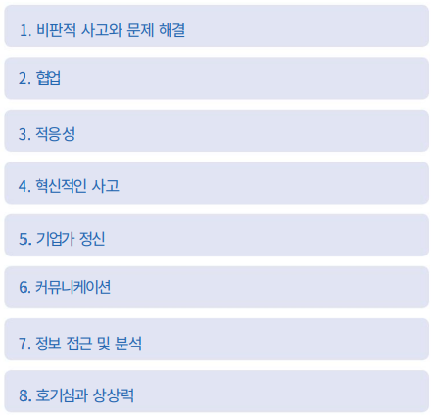
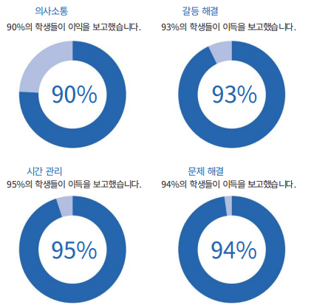
역량 개발 효과
2021년도에 발표한 연구결과에 따르면, FIRST LEGO League 참가자들은 역량이 향상되었다고 답변했습니다.
FIRST LEGO League에 참가하며 향상된 역량
“우리의 역량이 향상됐어요!”
대회 및 종목 소개
기대효과
글로벌 현황
한국대회 소개
후원모집
(Critical Thinking and Problem Solving)
커뮤니케이션(Communication)
90%의 참가자가 답변
갈등해결(Conflict resolution)
93%의 참가자가 답변
(Collaboration)
(Adaptability)
(Innovative Thinking)
(Entrepreneurship)
시간관리(Time Management)
95%의 참가자가 답변
문제해결력(Problem-solving)
94%의 참가자가 답변
(Communication)
(Accessing and Analyzing Information)
(Curiosity and Imagination)
# 자료출처 : FIRST Longitudinal Study: Findings at 84-Month Follow-Up, Brandeis University, March, 2021.

Slide 18
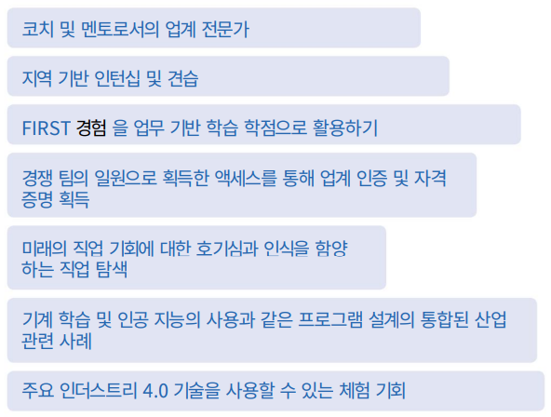
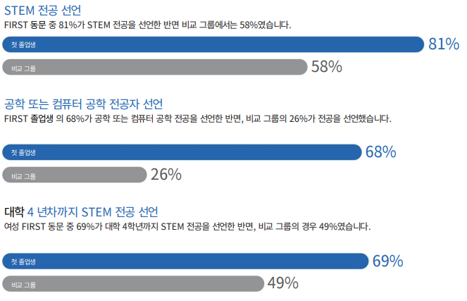
인재 양성 효과
미국 FIRST 재단은 STEM 산업의 인력양성에 기여하는 세계 최고의 조직 중 하나로 평가됩니다.
지난 약 30년간 세계의 기업들은 FIRST재단과 함께 STEM 산업 인력양성을 지원해왔습니다.
대회 및 종목 소개
기대효과
글로벌 현황
한국대회 소개
후원모집
STEM 산업 인력 양성을 위한 기업의 지원
FIRST LEGO League 참가 후…
참가자 그룹
비교 그룹
참가자 그룹
비교 그룹
참가자 그룹
비교 그룹
# 자료출처 : FIRST Longitudinal Study: Findings at 84-Month Follow-Up, Brandeis University, March, 2021.
Brandeis University, 2011 FIRST®Tech Challenge – FIRST® Robotics Competition Evaluation and 2013 FIRST® LEGO® League Evaluation.

Slide 19
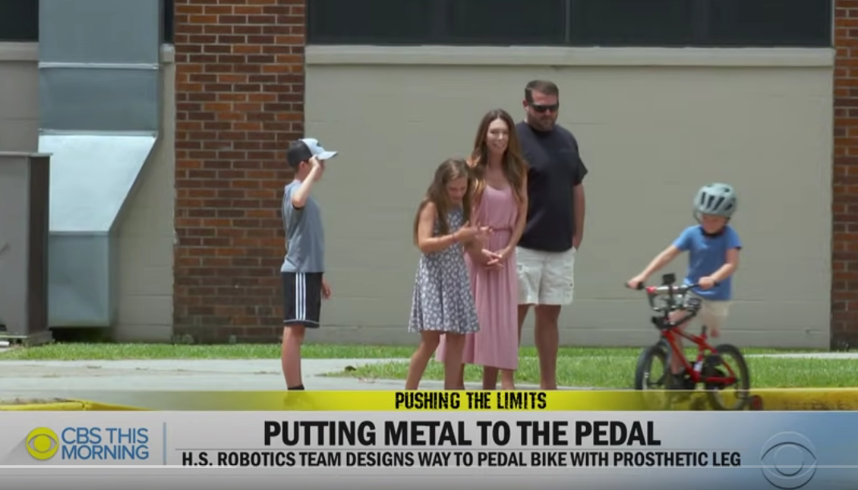
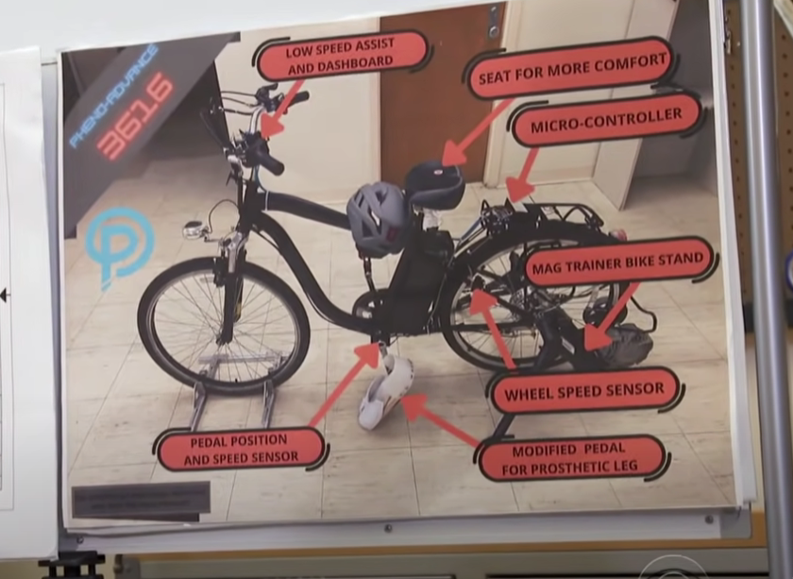
혁신적 솔루션 제품화 사례
청소년 팀이 FIRST LEGO League에 참가하여 조사연구하고 도출한 혁신적 솔루션들을 실제 제품화한 다수의 사례가 있습니다.
FIRST LEGO League에 참가한 청소년들은 혁신적 아이디어로 우리가 사는 사회를 변화시키고 있습니다.
대회 및 종목 소개
기대효과
글로벌 현황
한국대회 소개
후원모집
2021년 언론에 소개된 FIRST LEGO League 참가팀 “Phenomena”의 아이디어 제품화 사례.
다리가 없거나 상해로 다리를 쓸 수 없는 장애인도 패달을 굴러 자전거를 탈 수 있도록 돕는 키트를 개발함.
패달을 미는 두 다리 중 손상된 다리의 순서가 되었을 때 센서가 속도를 감지하여 모터를 작동시켜 손상된 다리 대신 패달을 밀어주는 원리.

Slide 20
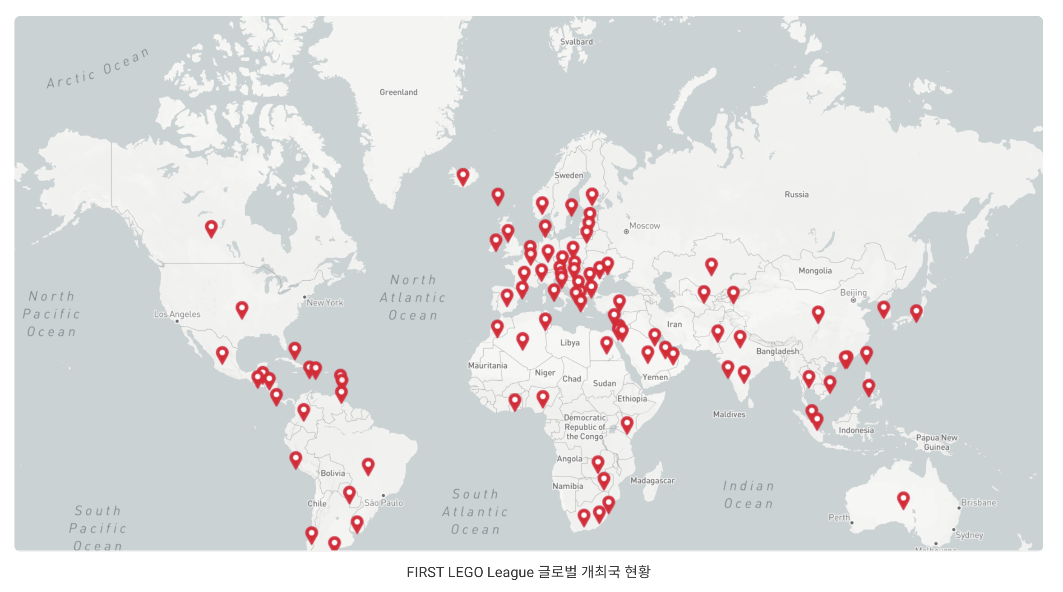
FIRST LEGO League 개최국 현황
대회 및 종목 소개
기대 효과
글로벌 현황
한국대회 소개
후원모집

Slide 21
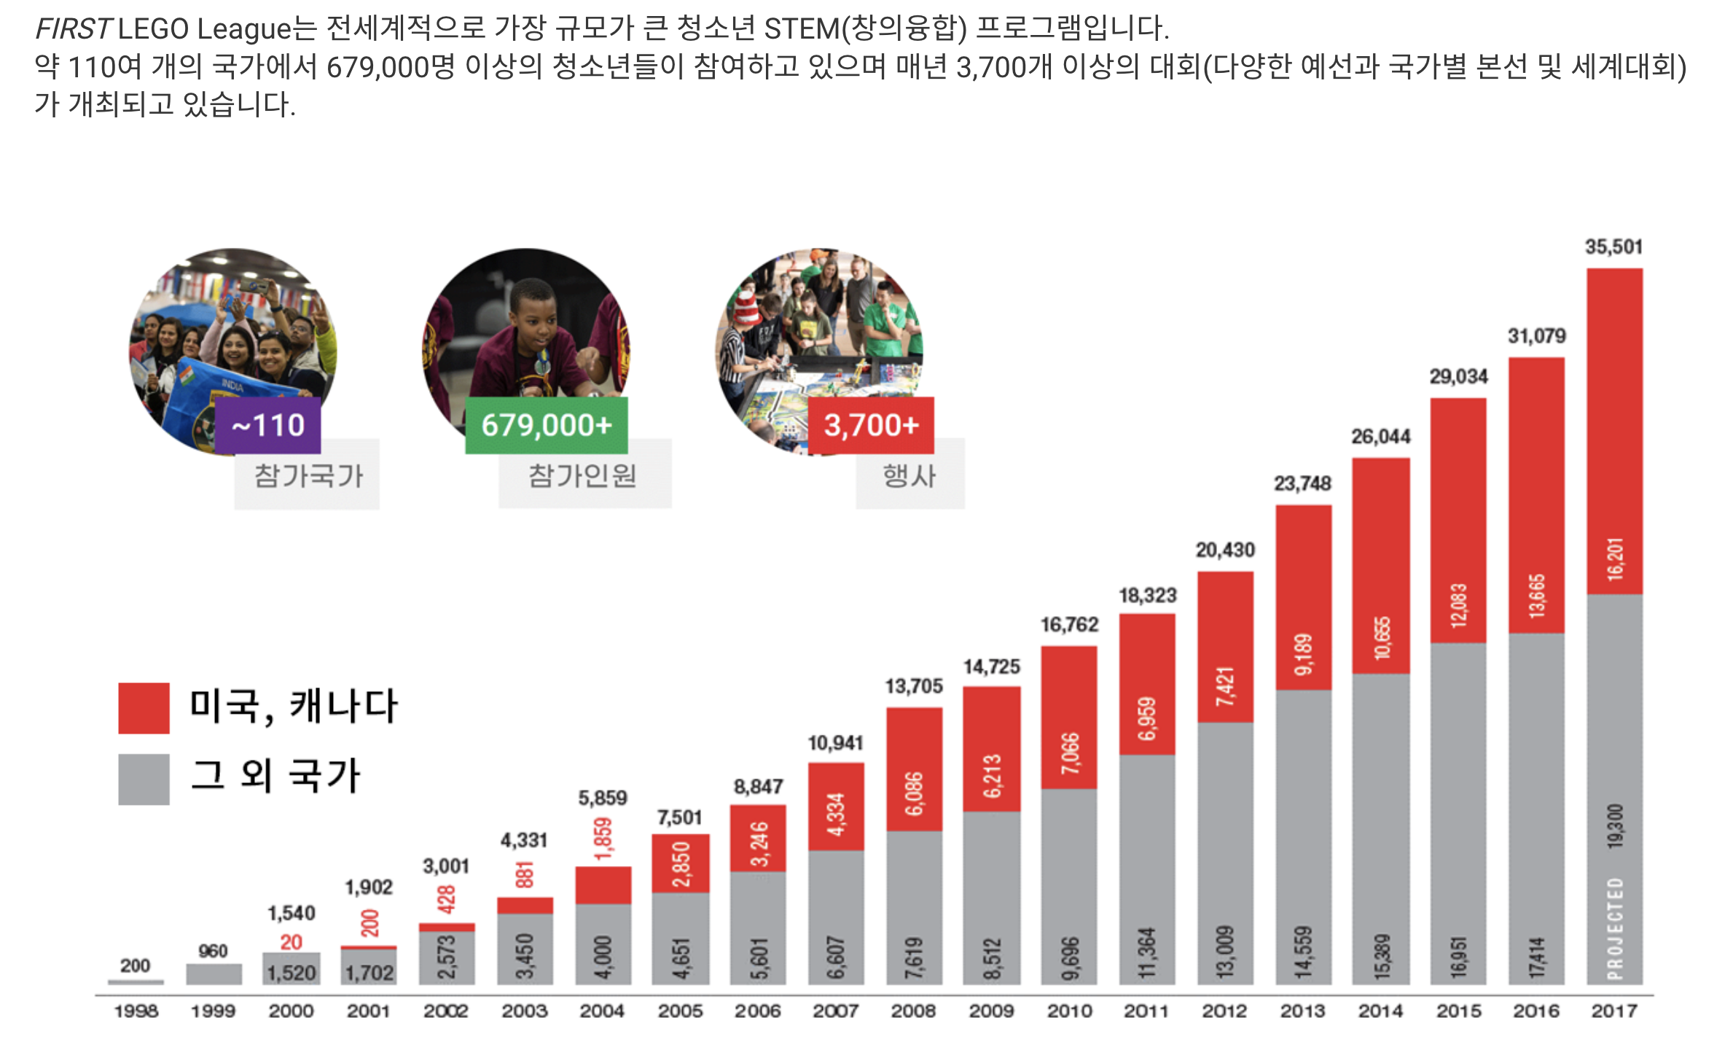
글로벌 참가 팀 현황
대회 및 종목 소개
기대 효과
글로벌 현황
한국대회 소개
후원모집

Slide 22

글로벌 후원기업 현황
FIRST LEGO League의 취지에 공감하는 글로벌 후원기업을 소개합니다.
대회 및 종목 소개
기대 효과
글로벌 현황
한국대회 소개
후원모집
# 2021년 기준

Slide 23




한국 대회 현황
FIRST LEGO League Korea는 다양한 유형의 예선대회와 본선대회로 구성됩니다.
예선대회는 후원기관(교육청, 기업 등), 교육기관(학교, 청소년기관, 방과후센터 등), 기타 다양한 형태로 개최되며,
예선대회 수상팀은 본선대회에 진출합니다. 본선대회 수상팀은 미국 등 해외 대회에 출전할 수 있습니다.
대회 및 종목 소개
기대 효과
글로벌 현황
한국대회 소개
후원모집
예선대회
한국본선
세계본선
FIRST LEGO
League Korea
FIRST LEGO
League
후원대회
교육기관대회
기타 대회
기관, 기업
후원대회
청소년센터,
지역아동센터 등 교육기관대회
기타 다양한 유형의 대회
각 국가별 본선대회 수상팀 진출
(4~5월)
예선대회 수상팀 진출
(1월)
다양한 유형의 예선대회 기획·개최(9~11월)

Slide 24
한국 참가팀 현황
한국 FIRST LEGO League는 2010-2011시즌부터 시작하여 올 해 13번째 챌린지를 개최합니다.
한국 대회의 참가팀 수는 약 250팀이며, 앞으로 대상의 다양화, 코치 양성 프로그램 등을 통해 더욱 확대할 예정입니다.
대회 및 종목 소개
기대 효과
글로벌 현황
한국대회 소개
후원모집
# 2016-2017시즌부터 본선대회 전에 지역예선대회를 개최하기 시작함
# 2018-2019시즌부터 학교 내 FIRST LEGO League를 위한 스쿨이벤트를 시작함
# 2019-2020시즌부터 코로나19로 인한 온라인 개최로 참가 대회 참가를 위한 변수가 커짐에 따라, 통계자료에서 제외함

Slide 25
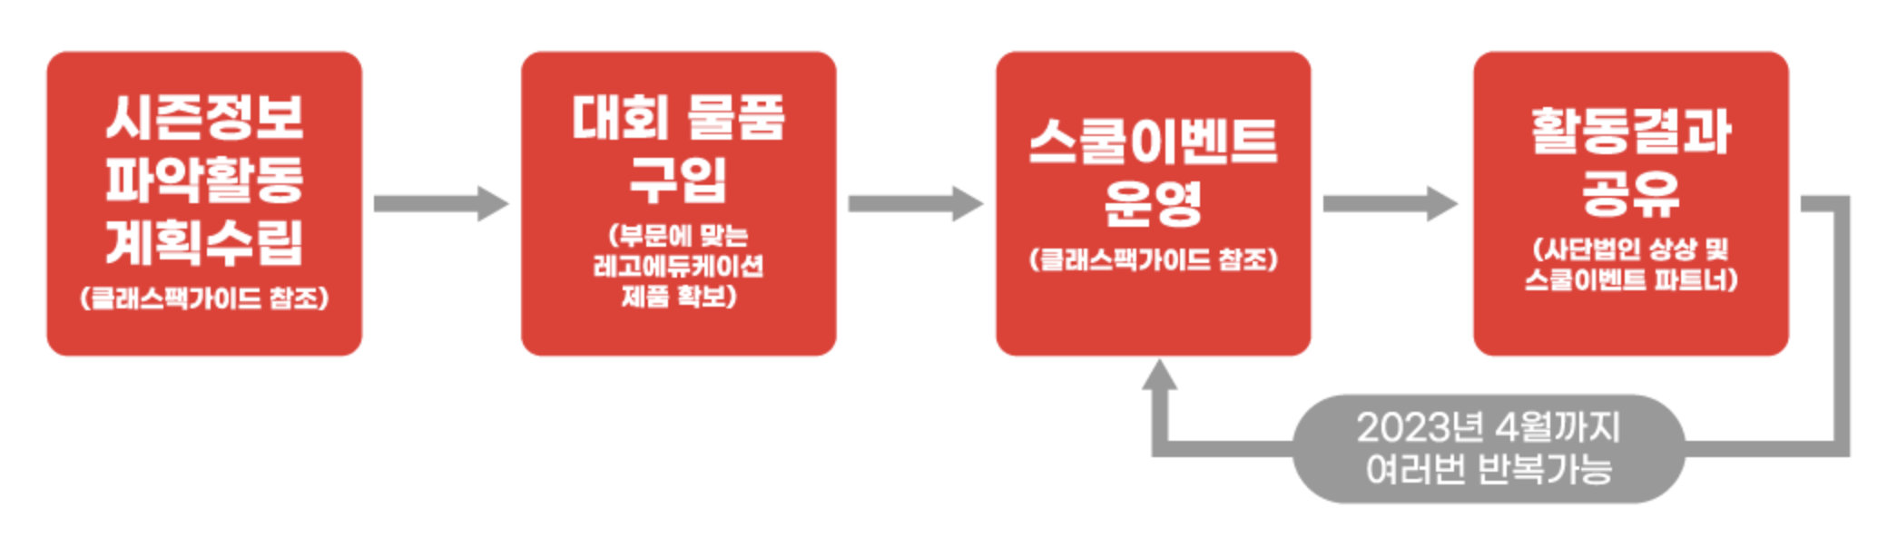
스쿨이벤트 안내
한국 FIRST LEGO League에 참여하지 않고도 대회 프로그램을 운영할 수 있습니다.
스쿨이벤트 참가기관(학교/공공기관/청소년단체 등) 내부행사 또는 교육으로 프로그램을 운영합니다.
매 시즌 공식대회와 같은 콘텐츠를 경험합니다.
공식대회 참가팀과 똑같은 대회 물품을 구매할 수 있습니다.
공식대회 참가팀과 똑같은 엔지니어링노트북(학생용 워크북), 팀미팅가이드(교사지도서)를 제공합니다.
클래스팩가이드(스쿨이벤트 운영안내)를 제공합니다.
시즌기간 안에 여러 번 프로그램을 운영할 수 있습니다.
자세한 내용은 FIRST LEGO League KOREA의 공식 스쿨이벤트 파트너인 (주)퓨너스로 문의하시기 바랍니다.
대회 및 종목 소개
기대 효과
글로벌 현황
한국대회 소개
후원모집

Slide 26
대회/스쿨이벤트 참고자료 링크
FIRST LEGO League 대회 안내 영상
  https://www.youtube.com/watch?v=kkN08bDv9EI
FIRST LEGO League challenge 대회 분위기 참고영상
  https://www.youtube.com/watch?v=MxNCfA8OvRw
  https://www.youtube.com/watch?v=xm-56V5m6Ss
FIRST LEGO League Explore 국내 학교 프로그램 운영사례
  https://www.youtube.com/playlist?list=PLkft0Z8BoOsGPTH7e-tn7esScwVo29LKK
대회 및 종목 소개
기대 효과
글로벌 현황
한국대회 소개
후원모집

Slide 27

FIRST® LEGO® League
Korea
미래의 과학기술 리더가 될 한국의 청소년에게 “영감”을 줍니다.
# 본 자료는 사단법인 상상의 제작물로써, 상업적 목적으로 사용될 수 없으며
사단법인 상상의 허가없이 배포될 수 없습니다. Copyright 2022. 사단법인 상상 All rights reserved.

